Slide 1
06
CHAPTER
데이터 삽입, 수정,
삭제와 WITH 절

Slide 2
01 데이터 삽입, 수정, 삭제
02 윈도우 함수와 피벗
03 WITH 절과 CTE

Slide 3
학습목표
데이터를 삽입, 수정, 삭제하는 SQL 문 사용법을 익힌다.
윈도우 함수와 피벗 사용법을 익힌다.
WITH 절과 CTE 사용법을 익힌다.

Slide 4
1-1 SQL 문의 종류
DML(Data Manipulation Language, 데이터 조작어)
데이터를 검색 및 삽입, 수정, 삭제하는데 사용하는 언어
SELECT 문, INSERT, UPDATE, DELETE 문 등
DDL(Data Definition Language, 데이터 정의어)
데이터베이스, 테이블, 뷰, 인덱스 등의 데이터베이스 개체를 생성, 삭제, 변경하는 데 사용하는 언어
CREATE, DROP, ALTER, TRUNCATE 문 등
DCL(Data Control Language, 데이터 제어어)
사용자에게 어떤 권한을 부여하거나 빼앗을 때 사용하는 언어
GRANT, REVOKE, DENY 문 등

Slide 5
1-2 INSERT 문
INSERT 문
테이블에 데이터를 삽입하는 명령어
INSERT 문에서 테이블 이름 다음에 나오는 열 생략 가능(단 열의 순서 및 개수는 동일해야 함)
id와 이름만 입력하고 나이는 입력하고 싶지 않다면
열의 순서를 바꾸어 입력하고 싶을 때
INSERT [INTO] 테이블이름[(열1, 열2, …)] VALUES (값1, 값2, …)
USE cookDB;
CREATE TABLE testTBL1 (id int, userName char(3), age int);
INSERT INTO testTBL1 VALUES (1, '뽀로로', 16);
INSERT INTO testTBL1 (id, userName) VALUES (2, '크롱');
INSERT INTO testTBL1 (userName, age, id) VALUES ('루피', 14, 3);

Slide 6
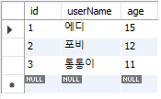
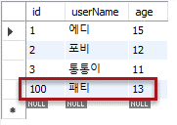
1-2 INSERT 문
AUTO_INCREMENT 키워드
자동으로 1부터 증가하는 값을 입력하는 키워드
특정 열을 AUTO_INCREMENT로 지정할 때는 반드시 PRIMARY KEY(기본키) 또는 UNIQUE(유일한 값)로 설정해야 함
데이터 형식이 숫자인 열에만 사용 가능
AUTO_INCREMENT로 지정된 열은 INSERT 문에서 NULL 값으로 지정하면 자동으로 값이 입력됨
AUTO_INCREMENT 입력 값을 100부터 시작하도록 변경하고 싶다면
USE cookDB;
CREATE TABLE testTBL2
( id int AUTO_INCREMENT PRIMARY KEY,
userName char(3),
age int
);
INSERT INTO testTBL2 VALUES (NULL, '에디', 15);
INSERT INTO testTBL2 VALUES (NULL, '포비', 12);
INSERT INTO testTBL2 VALUES (NULL, '통통이', 11);
SELECT * FROM testTBL2;
ALTER TABLE testTBL2 AUTO_INCREMENT=100;
INSERT INTO testTBL2 VALUES (NULL, '패티', 13);
SELECT * FROM testTBL2;

Slide 7
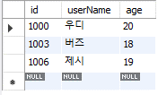
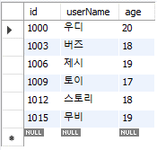
1-2 INSERT 문
AUTO_INCREMENT로 증가되는 값을 지정하기 위해서는 서버 변수인 @@auto_increment_ increment 변수 변경(초깃값을 1000으로 하고 증가 값을 3으로 변경하는 구문)
데이터를 삽입할 때 코드를 줄이려면 여러 행을 한꺼번에 입력
USE cookDB;
CREATE TABLE testTBL3
( id int AUTO_INCREMENT PRIMARY KEY,
userName char(3),
age int
);
ALTER TABLE testTBL3 AUTO_INCREMENT=1000;
SET @@auto_increment_increment=3;
INSERT INTO testTBL3 VALUES (NULL, '우디', 20);
INSERT INTO testTBL3 VALUES (NULL, '버즈', 18);
INSERT INTO testTBL3 VALUES (NULL, '제시', 19);
SELECT * FROM testTBL3;
INSERT INTO testTBL3 VALUES (NULL, '토이', 17), (NULL, '스토리', 18), (NULL, '무비', 19);
SELECT * FROM testTBL3;

Slide 8
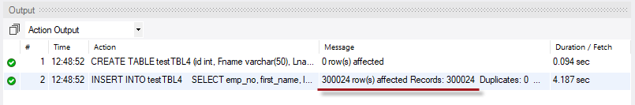

1-2 INSERT 문
대량 데이터 삽입 형식
employees 테이블의 데이터를 가져와 testTBL4 테이블에 입력
아예 테이블 정의까지 생략하고 싶다면 CREATE TABLE … SELECT 문 사용
INSERT INTO 테이블이름 (열1, 열2, …)
SELECT 문;
USE cookDB;
CREATE TABLE testTBL4 (id int, Fname varchar(50), Lname varchar(50));
INSERT I NTO testTBL4
SELECT emp_no, first_name, last_name FROM employees.employees;
CREATE TABLE testTBL5
(SELECT emp_no, first_name, last_name FROM employees.employees);
SELECT * FROM testTBL5 LIMIT 3;

Slide 9

1-2 INSERT 문
CREATE TABLE … SELECT 문에서 열 이름을 바꾸어 테이블을 생성하려면
CREATE TABLE testTBL6
(SELECT emp_no AS id, first_name AS Fname, last_name AS Lname
FROM employees.employees);
SELECT * FROM testTBL6 LIMIT 3;

Slide 10
1-3 UPDATE 문
UPDATE 문
테이블에 입력되어 있는 값을 수정하는 명령어
‘ Kyoichi’의 Lname을 ‘없음’으로 수정
전체 테이블의 내용을 수정하고 싶을 때는 WHERE 절 생략
UPDATE 테이블이름
SET 열1=값1, 열2=값2, …
WHERE 조건;
USE cookDB;
UPDATE testTBL4
SET Lname = '없음’
WHERE Fname = 'Kyoichi';
UPDATE buyTBL
SET price = price * 1.5;

Slide 11
1-4 DELETE 문
DELETE 문
테이블에 데이터를 행 단위로 삭제하는 명령어
DELETE 문에서 WHERE 절을 생략하면 테이블에 저장된 전체 데이터가 삭제
Aamer 중에서 상위 몇 건만 삭제하고자 할 때는 추가로 LIMIT 절 사용
DELETE FROM 테이블이름 WHERE 조건;
USE cookDB;
DELETE FROM testTBL4 WHERE Fname = 'Aamer';
DELETE FROM testTBL4 WHERE Fname = 'Aamer' LIMIT 5;

Slide 12
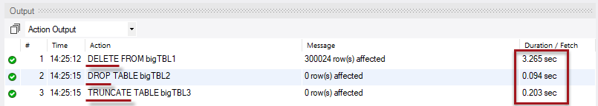
[실습 6-1] 대용량 테이블 삭제하기
교재 196~197p 참고
1 대용량 테이블 생성
1-1 대용량 테이블 3개 생성
2 데이터 삭제하기
2-1 DELETE, DROP, TRUNCATE 문으로 3개의 테이블 삭제
3 결과 확인하기
3-1 [Output] 창의 결과에서 실행 시간 확인
USE cookDB;
CREATE TABLE bigTBL1 (SELECT * FROM employees.employees);
CREATE TABLE bigTBL2 (SELECT * FROM employees.employees);
CREATE TABLE bigTBL3 (SELECT * FROM employees.employees);
DELETE FROM bigTBL1;
DROP TABLE bigTBL2;
TRUNCATE TABLE bigTBL3;

Slide 13
1-4 DELETE 문
실행 시간을 고려한 테이블 삭제 방법
대용량 테이블 전체 내용을 삭제할 때 테이블 자체가 필요 없는 경우에는 DROP 문 사용
테이블의 구조를 남겨놓고 싶은 경우에는 TRUNCATE 문으로 삭제

Slide 14
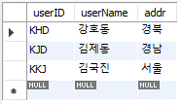

[실습 6-2] 오류가 발생해도 계속 삽입되도록 설정하기
교재 197~199p 참고
1 새 테이블 생성하기
1-1 멤버 테이블(memberTBL) 새로 만들고 데이터 삽입
2 오류가 발생해도 계속 삽입되도록 설정하기
2-1 첫 번째 데이터에서 기본키를 중복 입력하는 실수 범하기
USE cookDB;
CREATE TABLE memberTBL (SELECT userID, userName, addr FROM userTBL LIMIT 3); -- 3건만 가져옴 ALTER TABLE memberTBL
ADD CONSTRAINT pk_memberTBL PRIMARY KEY (userID); -- 기본키 지정
SELECT * FROM memberTBL;
INSERT INTO memberTBL VALUES ('KHD', '강후덜', '미국'); -- 기본키 중복 입력
INSERT INTO memberTBL VALUES ('LSM', '이상민', '서울');
INSERT INTO memberTBL VALUES ('KSJ', '김성주', '경기');

Slide 15
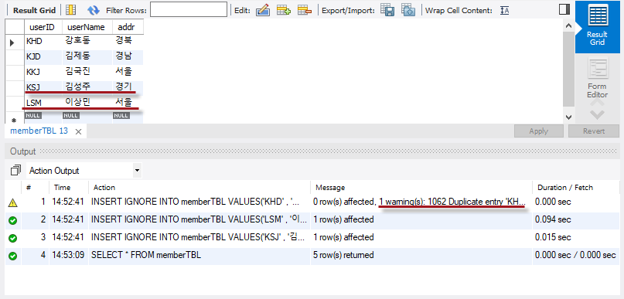
[실습 6-2] 오류가 발생해도 계속 삽입되도록 설정하기
교재 197~199p 참고
2-2 SELECT * FROM memberTBL ; 문으로 조회
2-3 기존의 INSERT INTO 문을 INSERT IGNORE INTO 문으로 수정한 후 다시 실행
INSERT IGNORE INTO memberTBL VALUES ('KHD', '강후덜', '미국');
INSERT IGNORE INTO memberTBL VALUES ('LSM', '이상민', '서울');
INSERT IGNORE INTO memberTBL VALUES ('KSJ', '김성주', '경기');
SELECT * FROM memberTBL;

Slide 16
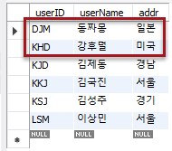
[실습 6-2] 오류가 발생해도 계속 삽입되도록 설정하기
교재 197~199p 참고
3 기본키가 중복되면 새로 삽입한 내용으로 수정하기
3-1 데이터를 삽입할 때 기본키가 중복되면 새로 삽입한 데이터로 내용이 변경되게 하기
INSERT INTO memberTBL VALUES ('KHD', '강후덜', '미국’)
ON DUPLICATE KEY UPDATE userName='강후덜', addr='미국';
INSERT INTO memberTBL VALUES ('DJM', '동짜몽', '일본’)
ON DUPLICATE KEY UPDATE userName='동짜몽', addr='일본';
SELECT * FROM memberTBL;

Slide 17
2-1 윈도우 함수의 개념
윈도우 함수(window function)
테이블의 행과 행 사이 관계를 쉽게 정의하기 위해 MySQL에서 제공하는 함수
OVER 절이 들어간 함수
윈도우 함수와 함께 사용되는 집계 함수
AVG( ), COUNT( ), MAX( ), MIN( ), STDDEV( ), SUM( ), VARIANCE( ) 등
윈도우 함수와 함께 사용되는 비집계 함수
CUME_DIST( ), DENSE_RANK( ), FIRST_VALUE( ), LAG( ), LAST_VALUE( ), LEAD( ), NTH_VALUE( ), NTILE( ), PERCENT_RANK( ), RANK( ), ROW_NUMBER( ) 등

Slide 18
2-2 순위 함수
순위 함수
결과에 순번 또는 순위(등수)를 매기는 함수
비집계 함수 중에서 RANK( ), NTILE( ), DENSE_RANK( ), ROW_NUMBER( ) 등이 해당
<순위함수이름>() OVER(
[PARTITION BY <partition_by_list>]
ORDER BY <order_by_list>)

Slide 19
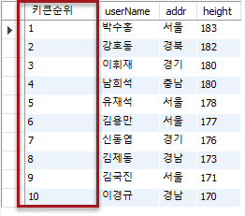
[실습 6-3] 순위 함수 사용하기
교재 201~204p 참고
1 cookDB 초기화하기
1-1 C:\SQL\cookDB.sql 파일 실행
1-2 열린 쿼리 창을 모두 닫고 새 쿼리 열기
2 키가 큰 순으로 정렬하기
2-1 회원 테이블(userTBL)에서 키가 큰 순으로 순위 매기기
USE cookDB;
SELECT ROW_NUMBER() OVER(ORDER BY height DESC)
"키큰순위", userName, addr, height
FROM userTBL;

Slide 20
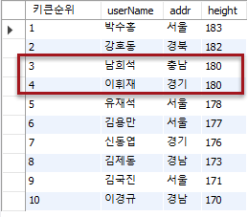
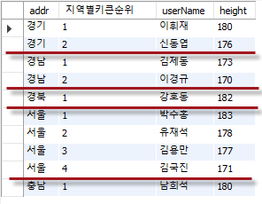
[실습 6-3] 순위 함수 사용하기
교재 201~204p 참고
2-2 키가 같은 경우 이름의 가나다순으로 정렬
2-3 각 지역별로 순위 매기기
SELECT ROW_NUMBER() OVER(ORDER BY height DESC,
userName ASC) "키큰순위", userName, addr, height
FROM userTBL;
SELECT addr, ROW_NUMBER() OVER(PARTITION BY addr
ORDER BY height DESC, userName ASC) "지역 별키큰순위“,
userName, height
FROM userTBL;

Slide 21
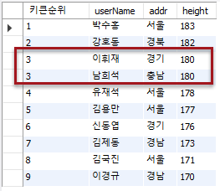
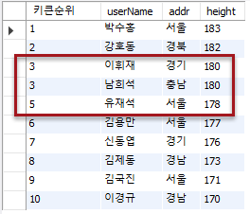
[실습 6-3] 순위 함수 사용하기
교재 201~204p 참고
2-4 키가 같을 경우 동일한 등수로 처리
2-5 3등 다음에 4등을 빼고 5등이 나오게 하려면 RANK( ) 함수 사용
SELECT DENSE_RANK() OVER(ORDER BY height DESC) "키큰순
위", userName, addr, height
FROM userTBL;
SELECT RANK() OVER(ORDER BY height DESC) "키큰순위",
userName, addr, height
FROM userTBL;

Slide 22
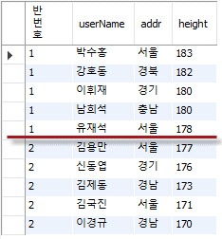
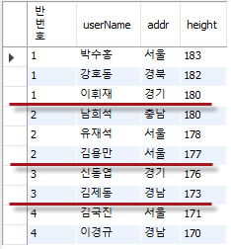
[실습 6-3] 순위 함수 사용하기
교재 201~204p 참고
2-6 전체 인원을 키가 큰 순으로 정렬한 후 몇 개의 그룹으로 분할
2-7 3개 반으로 분리
SELECT NTILE(2) OVER(ORDER BY height DESC) "반번호",
userName, addr, height
FROM userTBL;
SELECT NTILE(4) OVER(ORDER BY height DESC) "반번호",
userName, addr, height
FROM userTBL;

Slide 23
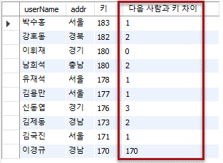
[실습 6-4] 분석 함수 사용하기
교재 205~207p 참고
1 특정 데이터와의 차이 값 구하기
1-1 회원 테이블(userTBL)에서 키가 큰 순으로 정렬한 후 다음 사람과의 키 차이 구하기
USE cookDB;
SELECT userName, addr, height AS "키",
height - (LEAD(height, 1, 0) OVER (ORDER BY height DESC)) AS "다음 사람과 키 차이“
FROM userTBL;

Slide 24
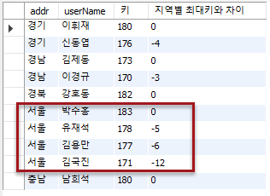
[실습 6-4] 분석 함수 사용하기
교재 205~207p 참고
1-2 지역별로 가장 키가 큰 사람과의 차이 구하기
SELECT addr, userName, height AS "키",
height - (FIRST_VALUE(height) OVER (PARTITION BY addr ORDER BY height DESC))
AS "지역별 최대키와 차이"
FROM userTBL;

Slide 25
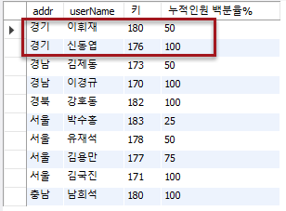
[실습 6-4] 분석 함수 사용하기
교재 205~207p 참고
2 누적 백분율 구하기
2-1 같은 지역의 회원과 비교하여 키가 크거나 같은 사람이 전체의 몇 %인지 누적 백분율 구하기
SELECT addr, userName, height AS "키",
(CUME_DIST() OVER (PARTITION BY addr ORDER BY height DESC)) * 100 AS "누적인원 백분율%"
FROM userTBL;

Slide 26
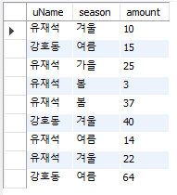

2-4 피벗
피벗( pivot)
한 열에 포함된 여러 값을 여러 열로 변환하여 출력하고 필요하면 집계까지 수행하는 기능
수행 결과 피벗 테이블이 생성
피벗

Slide 27
[실습 6-5] 피벳 테이블 만들기
교재 207~208p 참고
1 샘플 테이블 만들기
1-1 샘플 테이블 생성
1-2 데이터 9건 삽입
USE cookDB;
CREATE TABLE pivotTest
( uName CHAR(3),
season CHAR(2),
amount INT
);
INSERT INTO pivotTest VALUES ('유재석', '겨울', 10);
INSERT INTO pivotTest VALUES ('강호동', '여름', 15);
INSERT INTO pivotTest VALUES ('유재석', '가을', 25);
INSERT INTO pivotTest VALUES ('유재석', '봄', 3);
INSERT INTO pivotTest VALUES ('유재석', '봄', 37);
INSERT INTO pivotTest VALUES ('강호동', '겨울', 40);
INSERT INTO pivotTest VALUES ('유재석', '여름', 14);
INSERT INTO pivotTest VALUES ('유재석', '겨울', 22);
INSERT INTO pivotTest VALUES ('강호동', '여름', 64);
SELECT * FROM pivotTest;

Slide 28
[실습 6-5] 피벳 테이블 만들기
교재 207~208p 참고
2 피벗 테이블 만들기
2-1 SUM( ) 함수, CASE 문, GROUP BY 절을 활용하여 피벗 테이블 만들기
SELECT uName,
SUM(CASE WHEN season='봄' THEN amount END) AS '봄’,
SUM(CASE WHEN season='여름' THEN amount END) AS '여름’,
SUM(CASE WHEN season='가을' THEN amount END) AS '가을’,
SUM(CASE WHEN season='겨울' THEN amount END) AS '겨울’
FROM pivotTest
GROUP BY uName;

Slide 29
3-1 WITH 절과 CTE의 개요
WITH 절
기존의 뷰, 파생 테이블, 임시 테이블 등을 더 간결하게 표현하는 CTE(Common Table Expression)를 포함한 구문
CTE
비재귀적(non-recursive) CTE와 재귀적 (recursive) CTE로 구분

Slide 30
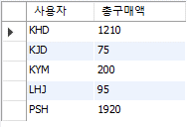
3-2 비재귀적 CTE
비재귀적 CTE의 형식
구매 테이블(buyTBL)에서 총구매액을 구하는 쿼리문
WITH CTE_테이블이름(열이름)
AS
(
<쿼리문>
)
SELECT 열이름 FROM CTE_테이블이름;
USE cookDB;
SELECT userid AS '사용자', SUM(price * amount) AS '총구매액’
FROM buyTBL GROUP BY userid;

Slide 31
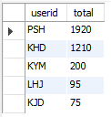
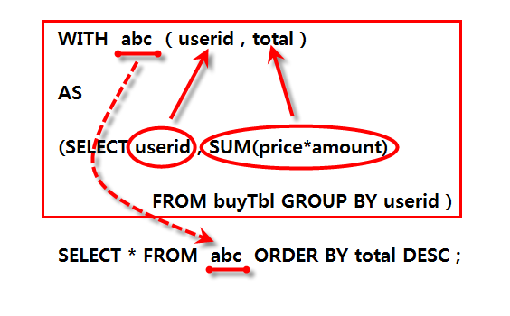
3-2 비재귀적 CTE
CTE를 사용하면 쿼리가 단순해짐
CTE를 이용하여 총구매액이 많은 사용자 순으로 정렬하는 전체 쿼리
SELECT * FROM abc ORDER BY 총구매액 DESC;
WITH abc(userid, total)
AS
(SELECT userid, SUM(price * amount)
FROM buyTBL GROUP BY userid)
SELECT * FROM abc ORDER BY total DESC;

Slide 32

3-2 비재귀적 CTE
1단계: ‘각 지역별로 가장 키가 큰 사람’을 뽑는 쿼리를 작성한다.
2단계: 위 쿼리를 WITH 구문으로 묶는다.
3단계: ‘키의 평균’을 구하는 쿼리를 작성한다.
4단계: 2단계와 3단계의 쿼리를 합친다. 키의 평균을 실수로 만들기 위해 키에 1.0을 곱하여 실수로 변환한다.
SELECT addr, MAX(height) FROM userTBL GROUP BY addr
WITH cte_userTBL(addr, maxHeight)
AS
(SELECT addr, MAX(height) FROM userTBL GROUP BY addr)
SELECT AVG(키) FROM CTE_테이블이름
WITH cte_userTBL(addr, maxHeight)
AS
(SELECT addr, MAX(height) FROM userTBL GROUP BY addr)
SELECT AVG(maxHeight * 1.0) AS '각 지역별 최고키의 평균' FROM cte_userTBL;

Slide 33
3-2 비재귀적 CTE
CTE는 중복 CTE로 사용 가능
CCC의 쿼리문에서는 AAA나 BBB를 참조할 수 있지만 AAA나 BBB의 쿼리문에서는 CCC를 참조할 수 없음
WITH
AAA (칼럼들)
AS (AAA의 쿼리문),
BBB (칼럼들)
AS (BBB의 쿼리문),
CCC (칼럼들)
AS (CCC의 쿼리문)
SELECT * FROM [AAA 또는 BBB 또는 CCC]

